Slide 1

BÁO CÁO TIỂU LUẬN THỊ GIÁC MÁY TÍNH VÀ ỨNG DỤNG
Tên đề tài: Ứng dụng máy vector hỗ trợ(SVM) trong phân loại rác thải: nhựa và kim loại
Giáo viên hướng dẫn: TS. Phạm Quốc Thiện
Sinh viên thực hiện đề tài: Nguyễn Chấn Huy

Slide 2
Giới thiệu về dự án
Chủ đề dự án
Dự án này tập trung vào việc ứng dụng Máy vectơ hỗ trợ (SVM) trong phân loại vật liệu phế thải, đặc biệt nhắm vào nhựa và kim loại.
Tầm quan trọng của việc phân loại chất thải
Tác động môi trường: Phân loại chất thải đúng cách là rất quan trọng để giảm chất thải chôn lấp, thúc đẩy tái chế và giảm thiểu ô nhiễm. Vai trò của công nghệ: Công nghệ, đặc biệt là học máy, đóng một vai trò quan trọng trong việc nâng cao hiệu quả và độ chính xác của các quy trình phân loại chất thải.

Slide 3
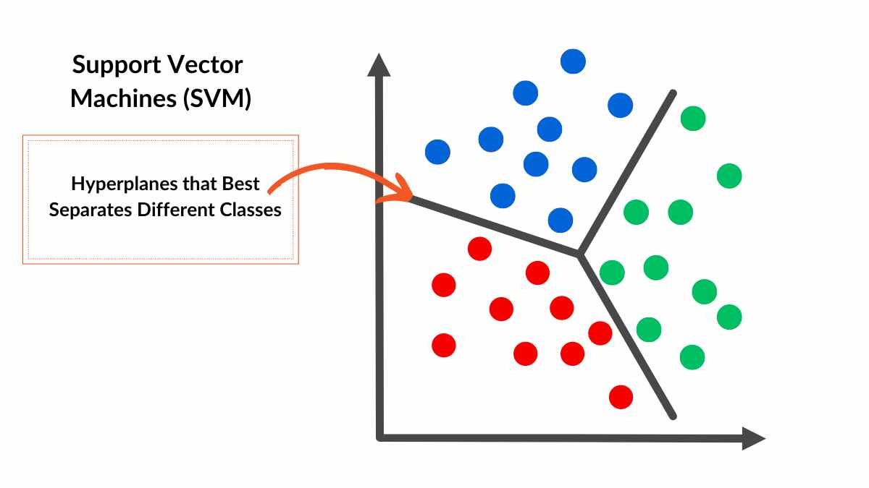
Tổng quan về Máy Vector hỗ trợ Vector (SVM)
SVM là gì?: Máy vectơ hỗ trợ (SVM) là các thuật toán máy học có giám sát được sử dụng cho các tác vụ phân loại và hồi quy. Chúng hoạt động bằng cách tìm siêu mặt phẳng tối ưu để phân tách các lớp khác nhau trong không gian đặc trưng.
Phân loại: SVM phân loại các điểm dữ liệu bằng cách tạo ra ranh giới tối đa hóa biên độ giữa các lớp khác nhau.
Thủ thuật hạt nhân: SVM có thể thực hiện phân loại phi tuyến tính một cách hiệu quả bằng cách sử dụng các hàm hạt nhân, chuyển đổi dữ liệu thành các chiều cao hơn.
Tính linh hoạt: SVM được sử dụng rộng rãi trong các ứng dụng khác nhau, bao gồm nhận dạng hình ảnh, phân loại văn bản và như trong dự án này, phân loại chất thải.

Slide 4
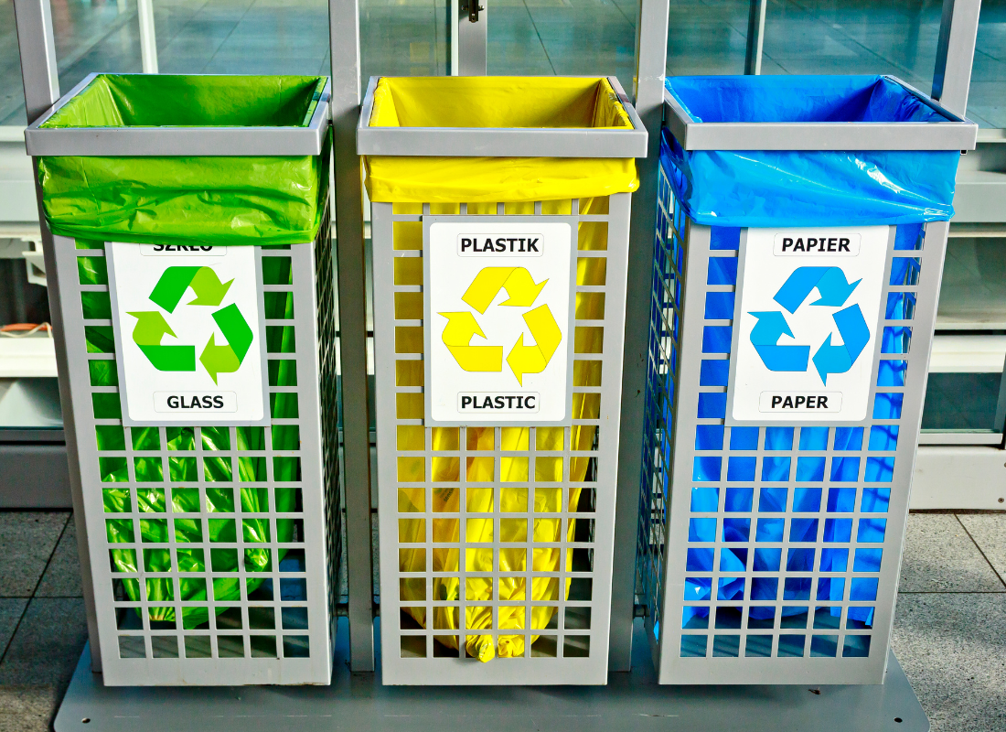
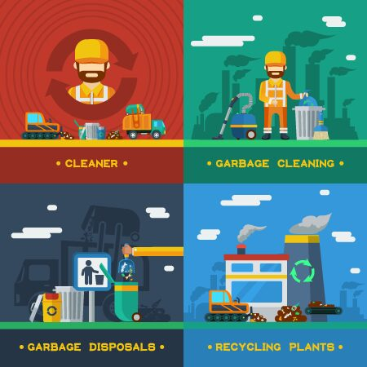
Tầm quan trọng của việc phân loại rác thải
Tác động môi trường của việc phân loại chất thải
Lợi ích chính của việc phân loại chất thải
Phân loại chất thải là điều cần thiết để quản lý chất thải hiệu quả và tính bền vững của môi trường. Phân loại nhựa và kim loại đúng cách đóng một vai trò quan trọng trong việc tăng cường nỗ lực tái chế và bảo tồn tài nguyên.
Phân loại hiệu quả dẫn đến giảm chất thải chôn lấp, giảm thiểu khối lượng gửi đến bãi chôn lấp. Ngoài ra, nó thúc đẩy tái chế, cho phép tái sử dụng các vật liệu được phân loại đúng cách, giúp tiết kiệm tài nguyên và năng lượng.

Slide 5
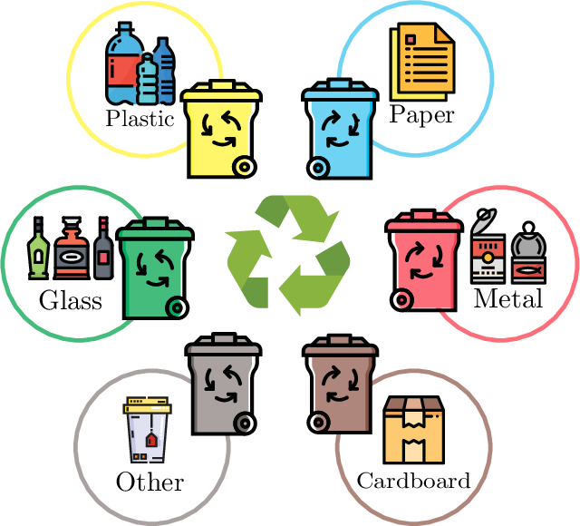
Ứng dụng SVM trong phân loại chất thải
SVM trong phân loại vật liệu phế thải: Dự án áp dụng SVM để phân loại vật liệu phế thải thành nhựa và kim loại, sử dụng các đặc điểm riêng biệt của chúng để nhận dạng chính xác.
Chiết xuất tính năng: Các đặc điểm chính của vật liệu phế thải được xác định và chiết xuất để phân tích.
Đào tạo mô hình: Mô hình SVM được đào tạo bằng cách sử dụng dữ liệu được gắn nhãn để tìm hiểu các đặc tính của nhựa và kim loại.

Slide 6
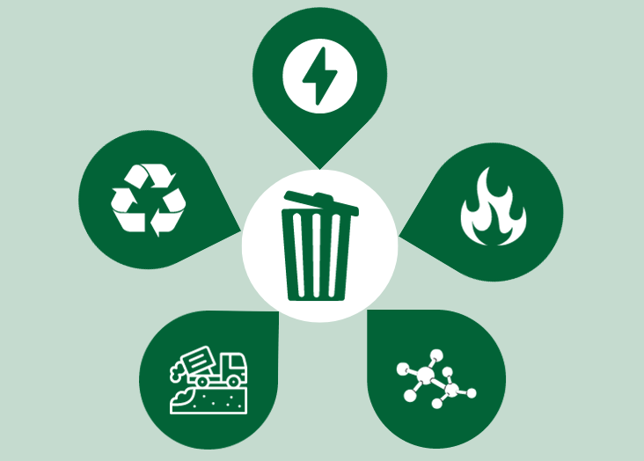
Thu thập và chuẩn bị dữ liệu
Quy trình thu thập dữ liệu: Dữ liệu cho dự án này được thu thập từ nhiều nguồn khác nhau, bao gồm các cơ sở quản lý chất thải và trung tâm tái chế.
Các loại dữ liệu: Hình ảnh của vật liệu phế thải, cùng với nhãn của chúng (nhựa hoặc kim loại).
Chuẩn bị dữ liệu: Hình ảnh được xử lý trước để nâng cao chất lượng và đảm bảo tính nhất quán về kích thước và định dạng.
Dán nhãn: Mỗi hình ảnh được dán nhãn chính xác để tạo điều kiện cho việc học có giám sát.
Tăng cường: Các kỹ thuật tăng cường dữ liệu đã được áp dụng để tăng kích thước bộ dữ liệu và cải thiện độ bền của mô hình.

Slide 7
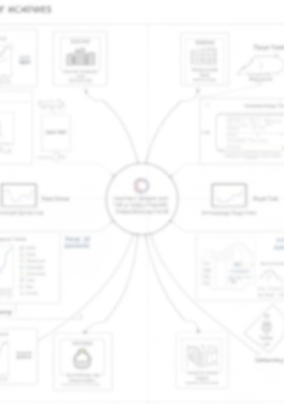
Đào tạo và thử nghiệm mô hình
Các bước đã thực hiện: Mô hình SVM đã được đào tạo và thử nghiệm thông qua một quy trình có hệ thống để đảm bảo độ chính xác và độ tin cậy.
Giai đoạn đào tạo: Mô hình được đào tạo trên một phần của bộ dữ liệu, học cách phân biệt giữa nhựa và kim loại.
Giai đoạn thử nghiệm: Dữ liệu còn lại được sử dụng để đánh giá hiệu suất của mô hình.

Slide 8
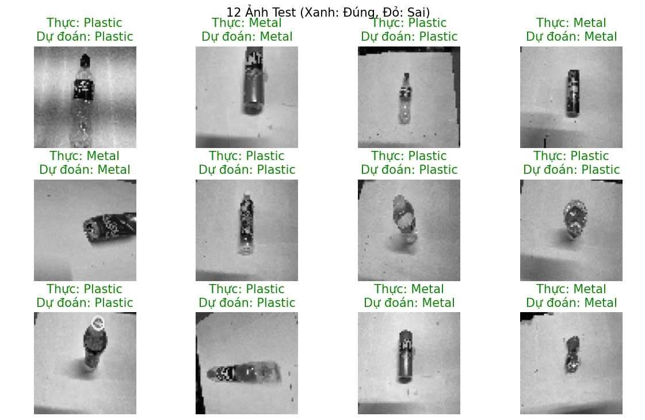
Kết quả và phát hiện
-Sau khi thử nghiệm và điều chỉnh các chỉ số C, gamma và thay đổi kích thước hợp lý và trích xuất đặc trưng mô hình đã đạt được độ chính xác trên tập test gần như hoàn hảo. Với hình ảnh nhận diện chính xác là 405 với plastic và 372 với metal. Tổng các hình ảnh đã bị nhầm lẫn là 23 ảnh, bao gồm ảnh của plastic va metal.
- Hình ảnh hiện ngẫu nhiên 12 ảnh trong tập kiểm tra để thử nghiệm độ chính xác của mô hình, như ta thấy hầu hết điều nhận diện chính xác.Mô hình đạt độ chính xác 97,38% trên tập kiểm tra.

Slide 9
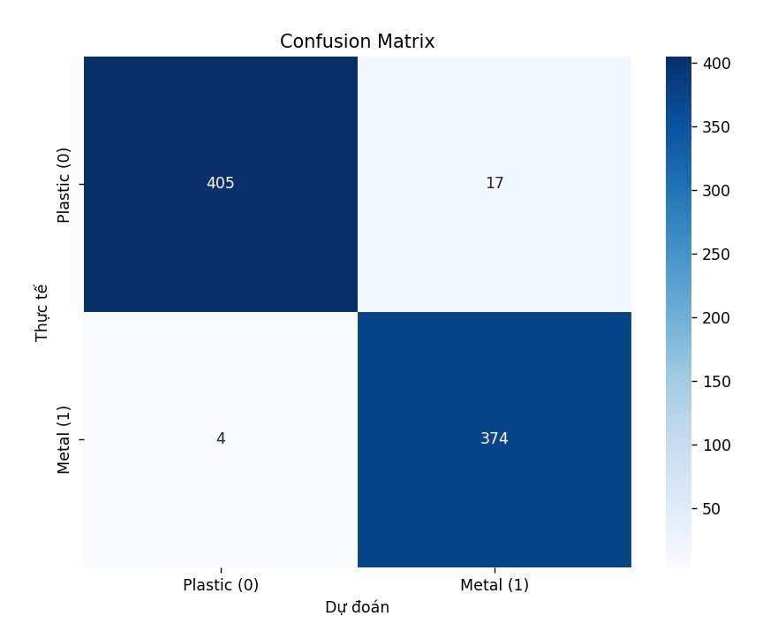
Kết quả và phát hiện
 | precision | recall | f1-score | support
metal | 0.99 | 0.96 | 0.97 | 422
plastic | 0.96 | 0.99 | 0.97 | 378

Slide 10
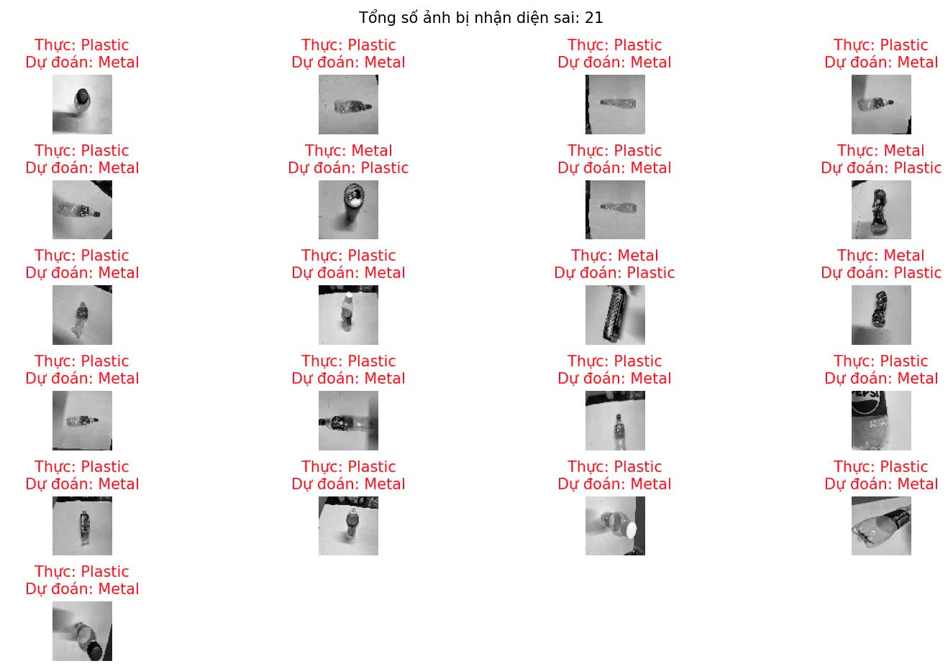
Hình ảnh phân loại sai
-đây là các hình ảnh bị nhận diện sai cụ thể là 23 bức ảnh, nguyên nhân có thể là do các bức ảnh bị nhiễu hoặc ánh sáng không đồng đều, ở đây ta có thể thấy trong hình có vài bức ảnh bị đổ bóng do máy ảnh, một phần là do kích thước của ảnh đã resize nhỏ nên vài chi tiết đã bị mất và bức ảnh không rõ chi tiết nên dễ bị nhầm lẫn.

Slide 11
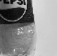
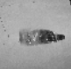
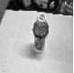
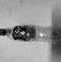
Cách khắc phục
-để cải thiện độ chính xác của mô hình phân loại rác ra cần khắc phục và điều chỉnh các yếu tố như sau. Điều chỉnh kích thước hình ảnh lớn hơn chẳng hạn thay vì 64x64 ta thay đổi thành 128x128 hoặc bổ sung dữ liệu huấn luyện và có thể xóa các bức ảnh gây ảnh hưởng đến độ chính xác của mô hình.

Slide 12
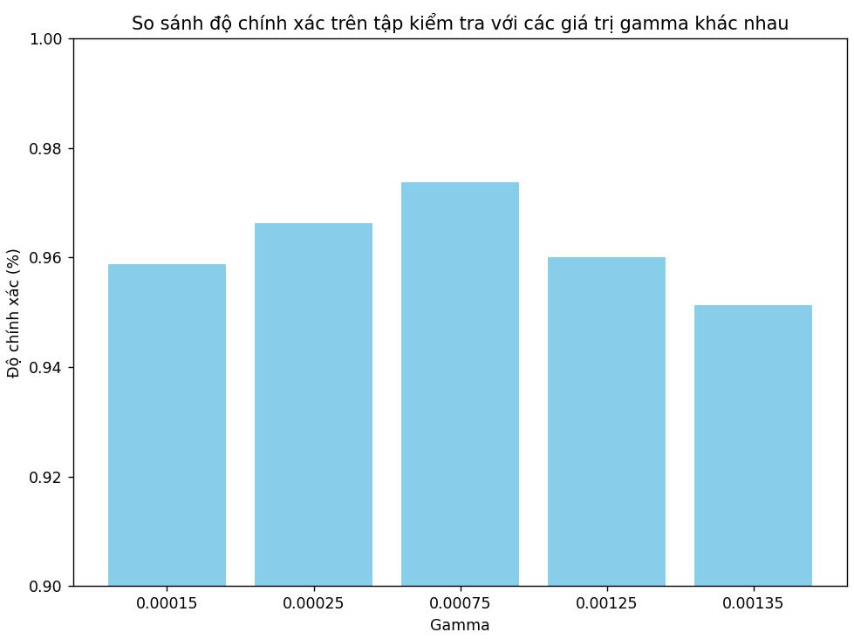
Biểu đồ phân bố dữ liệu
-Đây là biểu đồ hiển thị quá trình thử sai của Gamma. Quá trình thử sai với giá trị ban đầu là 5,67e-5, sau đó thử sai liên tục và đưa ra tham số lý tưởng nhất đó là 75e-5, do tham số trên lệch giữa các số gần 75e-5 không nhỏ, nên những tham số trên biểu đồ lấy từ tham số tiêu chuẩn đã được tối ưu nhất làm mẫu và lấy 2 tham tham số ngẫu nhiên để đối chiếu sự chênh lệch. Từ biểu đồ này cho thấy sự thay đổi giữa tham số gamma liên quan đế độ chính xác của mô hình, và độ chính xác của mô hình trên tập huấn luyện cao nhất là 97,38%.

Slide 13
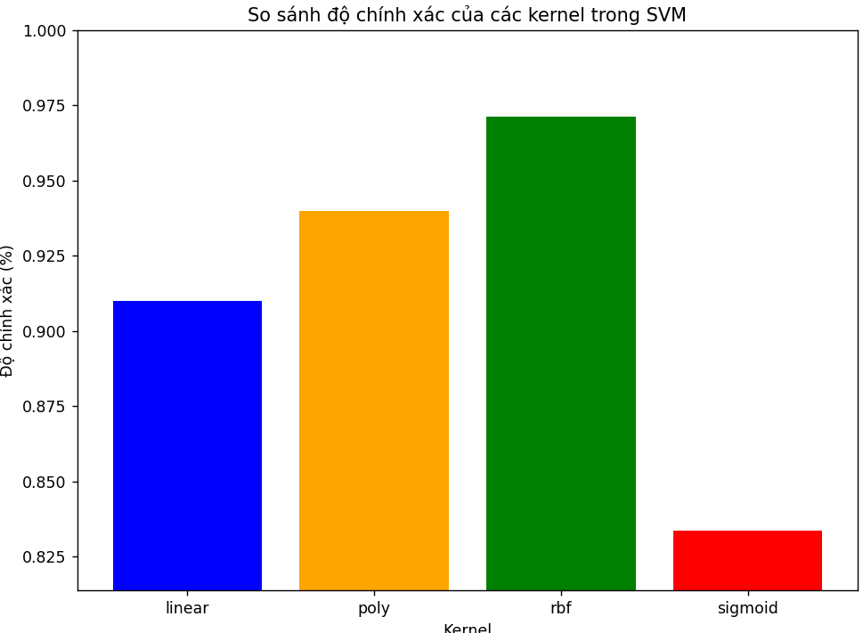
So sánh kernel
-Kernel RBF là tốt nhất cho bài toán này vì nó đạt độ chính xác cao nhất. - Kernel Linear có độ chính xác thấp, cho thấy dữ liệu không phân tách tuyến tính. -Sigmoid có thể hoạt động không ổn định

Slide 14
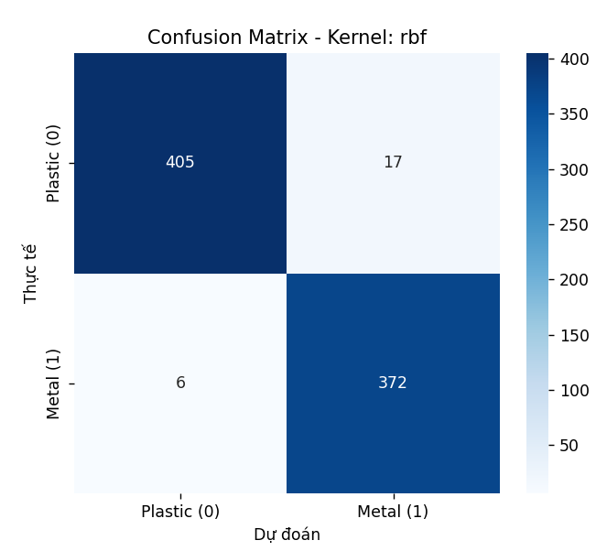
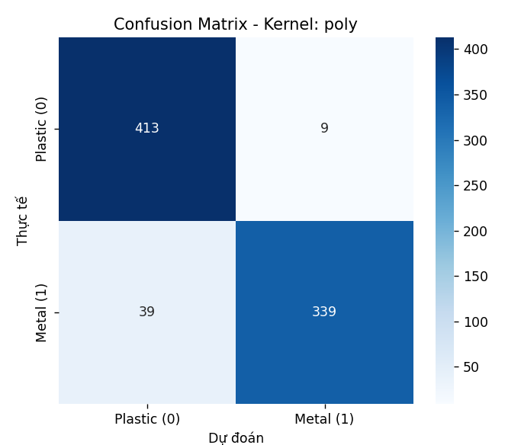
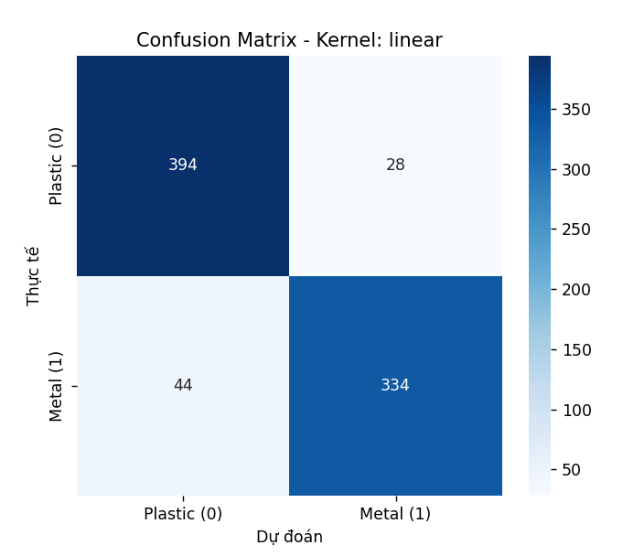
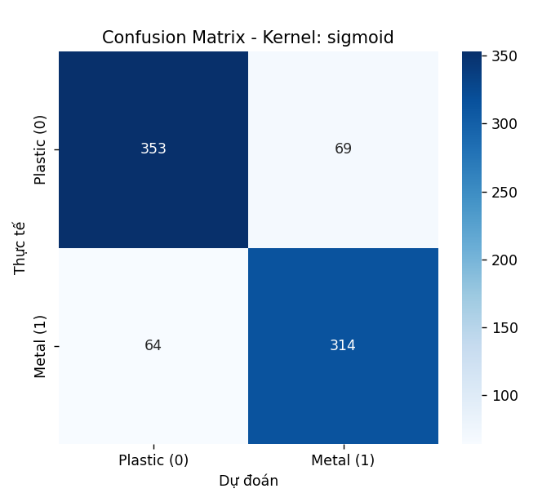
So sánh kernel
RBF Kernel hoạt động tốt với dữ liệu phi tuyến tính vì nó có thể tạo ra các đường quyết định phức tạp hơn bằng cách ánh xạ dữ liệu vào không gian có nhiều chiều hơn.
Độ chính xác cao chứng tỏ dữ liệu có sự phân bố không tuyến tính và RBF có thể mô hình hóa tốt điều này.

Slide 15

Thảo luận về kết quả
Mô hình SVM đạt độ chính xác 97% trong phân loại rác thải nhựa và kim loại, tuy nhiên vẫn có một số lỗi phân loại. Độ chính xác có thể cải thiện bằng cách tối ưu siêu tham số (C, gamma, kernel), mở rộng tập dữ liệu và áp dụng các phương pháp trích xuất đặc trưng tốt hơn như SIFT, ORB.
Việc ứng dụng AI vào phân loại rác giúp tự động hóa và tối ưu hóa quy trình xử lý rác thải. Hệ thống này có thể tích hợp vào robot phân loại rác hoặc camera giám sát thông minh để nhận diện và phân loại rác theo thời gian thực. Trong tương lai, việc kết hợp Deep Learning (CNN, ViT) và phát triển ứng dụng hỗ trợ nhận diện rác có thể giúp nâng cao hiệu quả thu gom và tái chế, góp phần bảo vệ môi trường.

